Slide 1
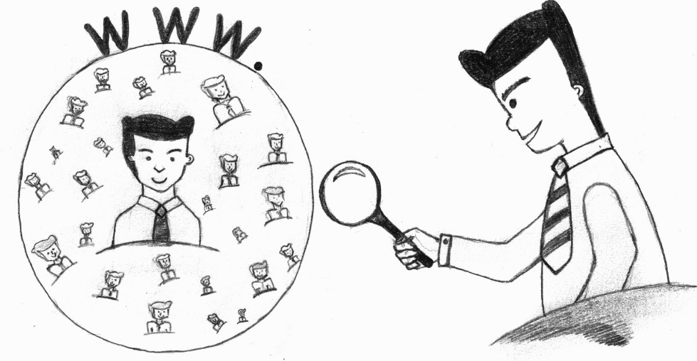
Jobsuche - Personalsuche

Slide 2
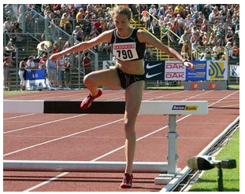
Vorselektion: geschafft
Schriftliche
Unterlagen: ok,
Interesse geweckt
Bewerbungs-
Gespräch

Slide 3
Zur Wiederholung: Worauf schauen Unternehmen in der Regel
Will der Kandidat wirklich?
Passt sie/er zu den Anforderungen?
Passt sie/er ins Team?
Was sind die persönlichen Interessen?
Wer ist der Mensch?

Slide 4
Erster Eindruck und Körpersprache
Outfit: Was soll man anziehen?
Körpersprache
Verhalten
Gesenkter Kopf
Direkter Blickkontakt
Zurückgelehnter Oberkörper
Vorgelehnter Oberkörper
Hände fest an einem Gegenstand, Stuhlbeine mit Füßen umklammern
Ausgestreckter Zeigefinger, Kugelschreiber Richtung Gesprächspartner
Bedeutung
Unsicherheit, Niedergeschlagenheit
Sicherheit, Interesse, Ehrlichkeit
Ablehnung, Desinteresse, Selbstzufriedenheit
Sicherheit, Interesse
Unsicherheit, Halt suchend
Aggressivität

Slide 5
Fragen / Ziel / Kennenlernen
Zur beruflichen Erfahrung
(Tätigkeit, Erfolge, Misserfolge,…)
Zur Bildung
(Schulen, Noten, Interessen,…)
Zu dieser Position und zum Unternehmen
(haben Sie sich damit auseinandergesetzt)
Zu Ihrer Persönlichkeit
(Charakter, Stärken, Schwächen, etc.)
Zur Person
(Interessen)
Sonstige

Slide 6
Vorsicht bei diesen Fragen!
Fragen
Warum wollen Sie sich verändern?
Was war Ihr größter Fehler?
Was sind Ihre größten Schwächen?
Warum sollten wir gerade Sie nehmen?
Was haben Sie zwischen … und … gemacht?
Was machen Sie am liebsten…
Haben Sie noch Fragen an uns?
Bedeutung
Gab es Probleme, Motive?
Entschuldigungen, Umgang
Selbsteinschätzungen, Umgang
Beitrag zum Unternehmenserfolg
Lücken im Lebenslauf
Wie gut passt der Kandidat?
Wie stark ist das Interesse an unserem Unternehmen

Slide 7
Zum Beispiel
http://www.youtube.com/watch?v=HKV0QuQsonk&feature=related

